Slide 1
Lavoisier
Fait par: Enriké Lorenzano Pouliot

Slide 2
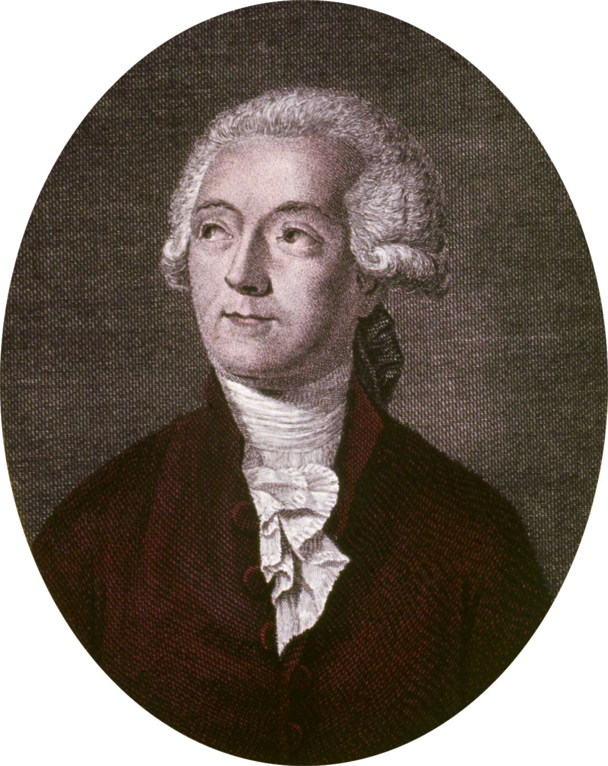
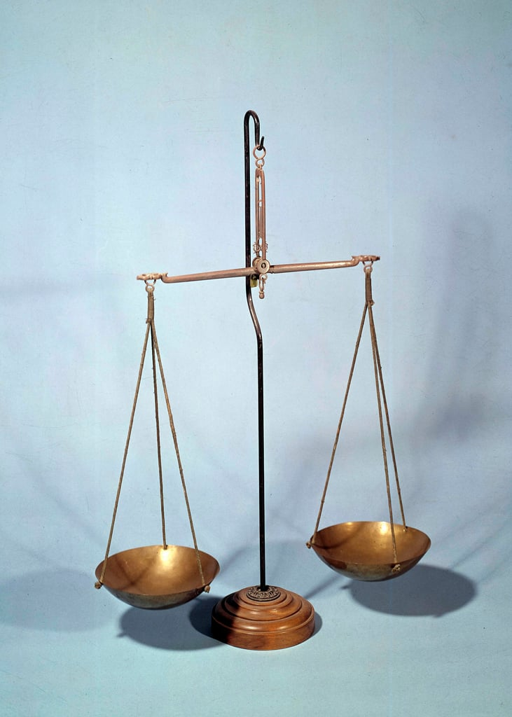
Nom complet: Antoine Laurent de Lavoisier
Nationalité: France
Période de temp: 1743-1764
Découverte: balance
Anecdote: Mort guillotiné
Phrase célèbre: Rien ne se perd, rien ne se crée, tout se transforme.

